Slide 1



THIẾT KẾ WEB
TRƯỜNG ĐẠI HỌC CÔNG NGHIỆP THỰC PHẨM THÀNH PHỐ HỒ CHÍ MINH KHOA CÔNG NGHỆ THÔNG TIN
GV. NGUYỄN HẢI YẾN

Slide 2
NỘI DUNG
Tổng quan về internet
HTML5
CSS
JavaScript
Bootstrap
Xem đề cương chi tiết

Slide 3
TÀI LIỆU THAM KHẢO
[1] Web Programming with HTML5, CSS, and JavaScript by John Dean (z-lib.org)
[2] Khoa Công nghệ Thông tin, Bài giảng Thiết kế Web, Đại học Công nghiệp Thực phẩm TP.HCM, 2021.
ASP.NET http://www.asp.net
HTML, CSS, JavaScript http://www.w3schools.com
CSS Layout http://www.learnlayout.com

Slide 4
KIỂM TRA – ĐÁNH GIÁ
Chuyên cần : 10%
Quá trình: 60% (Trung bình 03 bài kiểm tra)
Đồ án: 30% → yêu cầu đồ án đính kèm

Slide 5





PHẦN MỀM SỬ DỤNG
Môi trường thiết kế :
Adobe Dream weaver CS
Notepad++
Môi trường lập trình:
Visual Studio .NET 2010/2012
Web Browser
IE, FireFox, Chrome…
Phần mềm hỗ trợ
Chỉnh sửa hình ảnh: Photo Impact, Photoshop, Paint shop pro, Illustrator, ImageReady, UleadCool 3D, Firework
Tạo logo, banner, menu: Xara 3D, Xara Webstyle, Button Animation, DHTML menu, Corel Draw, Button Studio,
Tạo ảnh động: Swish MAX, Flash MX, GIF movie, Banner GIF Animation v.v…

Slide 6
Chương 1.
TỔNG QUAN VỀ INTERNET
Giới thiệu lịch sử
Các khái niệm căn bản
Các dịch vụ cơ bản của Internet
Khai thác tài nguyên trên Internet

Slide 7
1. Giới thiệu lịch sử
Mạng Internet xuất phát từ mạng ARPANET của Mỹ (1969) – mạng giữa các trường ĐH.
1989 - Tim Berners-Lee phát minh ra giao thức World Wide Web, sau đó tạo ra ngôn ngữ Hypertext Markup Language - HTML
1990 – Tim viết trình duyệt (Web Browser) và Web server đầu tiên (info.cern.ch)
Từ năm 1993 Internet phát triển rất nhanh
1.12.1997 Internet chính thức được cung cấp dịch vụ tại Việt Nam
36/93 triệu người VN sd Internet ( 11/2014)

Slide 8
2. Một số khái niệm
Internet là gì?
Các giao thức SMTP, FTP, HTTP, URL.
Web browser, Web server.
Một số thuật ngữ thông dụng trong trang web.

Slide 9
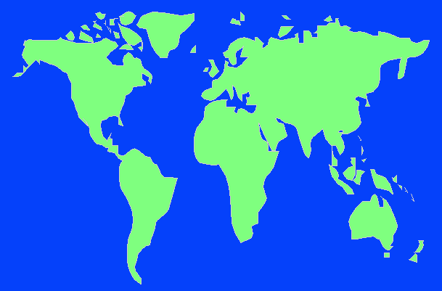
Web – Mạng máy tính
Internet là một liên mạng máy tính toàn cầu được hình thành từ các mạng nhỏ hơn, liên kết hàng triệu máy tính trên thế giới thông qua cơ sở hạ tầng viễn thông. Internet là mạng của các mạng máy tính. Trong mạng này, các máy tính và thiết bị mạng giao tiếp với nhau bằng một ngôn ngữ thống nhất. Đó là bộ giao thức TCP/IP (Transmision Control Protocol – Internet Protocol).

Slide 10
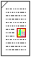
Web- Mạng thông tin

Slide 11
Web là gì ?
Web Là các dịch vụ phân tán cung cấp thông tin multimedia dựa trên hypertext
Phân tán: Thông tin được đặt trên nhiều máy chủ ở khắp thế giới.
Multimedia: Thông tin bao gồm text, graphics, sound, video
Hypertext: Là kỹ thuật được sử dụng để truy cập thông tin
Cung cấp truy cập vào các tài nguyên mạng: FTP, News, …

Slide 12
Các thành phần của trang web
Web Page
Là một trang web
Có thể viết bằng các ngôn ngữ khác nhau nhưng kết quả trả về client là trang HTML
Web site
Là tập hợp các trang Web có nội dung thống nhất, phục vụ cho một mục đích nào đó.
Uniform Resource Locator (URL): Tham chiếu đến các tài nguyên trên Internet
https://mail.google.com/mail/u/0/#inbox/
Web Server, Web Browser

Slide 13
URL-Uniform Resource Locator:(Chuỗi định vị tài nguyên, là địa chỉ Web được xác định duy nhất)
URL tuyệt đối – là địa chỉ Internet đầy đủ của một trang hoặc file, bao gồm giao thức, vị trí mạng, đường dẫn tuỳ chọn và tên file. Ví dụ, http:// www.microsoft.com/ms.htm.
URL tương đối - mô tả ngắn gọn địa chỉ tập tin kết nối có cùng đường dẫn với tập tin hiện hành, URL tương đối đơn giản bao gồm tên và phần mở rộng của tập tin.

Slide 14
Địa chỉ IP (IP là viết tắt của từ: Internet Protocol) là một địa chỉ đơn nhất mà những thiết bị điện tử hiện nay đang sử dụng để nhận diện và liên lạc với nhau trên mạng máy tính bằng cách sử dụng giao thức Internet.
Một địa chỉ IP là một số 32-bit (IPv4) – 1995
IP 128 bit (IPv6) - 2000.
Tên Miền (Domain Name)
Là tên giao dịch của công ty hay tổ chức trên Internet.
Ví dụ: www.cntp.edu.vn :
Là địa chỉ của 1 máy chủ thuộc tổ chức Trường ĐH CNTP
Có địa chỉ IP là 198.175.96.33, có tên máy chủ là WWW
Là tên miền cấp 1 (.com, org, .edu,. biz, .net,)
Ánh xạ tên miền và địa chỉ IP
Do DNS server – Domain Name System (service) đảm trách

Slide 15
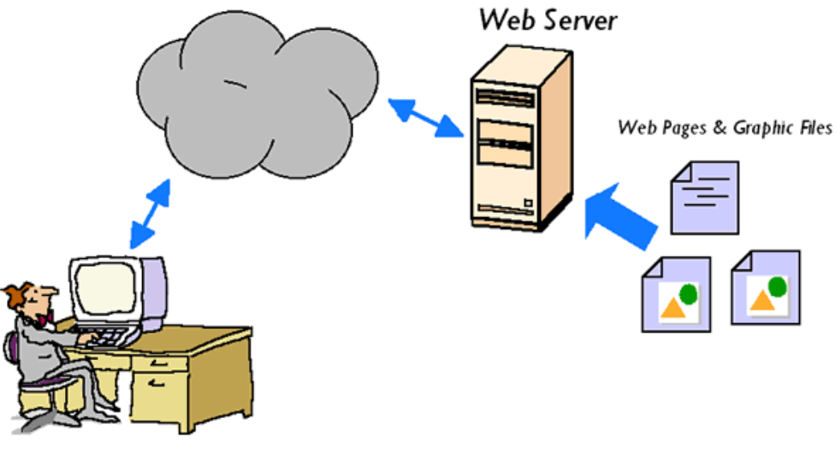
Web server
Web Server là máy tính lớn được kết nối với tập hợp mạng máy tính mở rộng. Máy chủ có thể đọc các ngôn ngữ như file *.htm và *.html… → Máy chủ là kho để chứa toàn bộ dữ liệu hoạt động trên internet mà nó được giao quyền quản lý.
Web server là một máy tính có dung lượng lớn, tốc độ rất cao để có thể lưu trữ vận hành tốt một kho dữ liệu trên internet. Các web server này phải đảm bảo hoạt động liên tục không ngừng nghỉ để duy trì cung cấp dữ liệu cho mạng lưới máy tính của mình.

Slide 16
Web Browser
Lấy hiển thị (nếu có thể) các tài nguyên khác nhau
Khả năng hiển thị:
Text-only (Lynx, ...)
Graphic (MSIE, Netscape, ...)
Hiển thị được nhiều loại ảnh
TEXT, GIF, JPEG, sound, video, postscript,...
Hỗ trợ nhiều giao thức
HTTP, FTP, SMTP, POP, ...
Có thể “plug-in” các công cụ vào browser để tăng tính năng (3D animation, SWF, ...)
Web Browser : trình duyệt Web. Dùng để truy xuất các tài liệu trên các Web Server.
Internet Explorer, Google Chrome…

Slide 17
Các khái niệm khác
như http://www.mozilla.org, hoặc http://www.bbc.co.uk. Bạn có thuể thuê tên miền trong vài năm từ một Nhà đăng ký tên miền.
Mô hình Client-Server: mô hình khách-chủ. Server chứa tài nguyên dùng chung cho nhiều máy Client
Internet Server: là các Server cung cấp các dịch vụ Internet (Web Server, Mail Server, FTP Server…) Nestcape
Home page: là trang web đầu tiên trong web site
Hosting provider: là công ty hoặc tổ chức đưa các trang của chúng ta lên mạng
Publish: Xuất bản trang web lên mạng
Hosting: thuê k/g lưu trữ trên máy chủ
Tên miền: thuê / mua tên miền từ nhà đăng ký tên miền
VD www.mozila.org hoặc http://www.bbc.co.uk

Slide 18
Internet Service Provider (ISP): Nhà cung cấp dịch vụ Internet cho khách hàng. Mỗi ISP có nhiều khách hàng và có thể có nhiều loại dịch vụ Internet khác nhau.
Internet Protocol : tiêu chuẩn chi phối việc chuyển tải thông tin giữa các máy tính trong mạng
World Wide Web (WWW): dịch vụ tra cứu thông tin Internet. Dịch vụ này đưa ra cách truy xuất các tài liệu của các máy phục vụ dễ dàng thông qua các giao tiếp đồ họa. Để sử dụng dịch vụ này máy Client cần có một chương trình gọi là Web Browser.

Slide 19
Hyperlink: siêu liên kết. Dùng để liên kết các trang web và dịch vụ của các website trên Internet.
IAP (Internet Access Provider): Nhà cung cấp đường truyền Internet.
ISP (Internet Service Provider): Nhà cung cấp dịch vụ Internet. Một số ISP hiện nay ở Việt Nam: VDC, FPT, SaigonNet, NetNam, ...

Slide 20
Cách thức hoạt động của Web
Internet
WWW servers
(WWW)
users (clients) browse


resources (HTML files)
authors write HTML

Slide 21
Web tĩnh – Web động
Trang web tĩnh
Chứa nội dung cố định HTML
Không cho phép NSD tương tác, cập nhật
Một trang web chứa các hình ảnh chuyển động chưa hẳn là trang web động
Trang web động
Kết hợp HTML và mã lệnh
Mã lệnh được thực thi trên server, gửi kết quả là HTML về NSD
Có khả năng tương tác với NSD

Slide 22
Ví dụ
Thiết kế một website giới thiệu gồm :
Trang chủ
Logo, banner, Slogan
Danh sách thành viên
Mỗi thành viên liên kết đến một trang cá nhân
Họ tên
Email
Hình
Thông tin khác

Slide 23
WEB TĨNH
Trang chủ (Default.html)
Trang con (member1.html)
Trang con (member2.html)
…

Slide 24
WEB ĐỘNG
Trang chủ (Default.aspx)
Trang con i (member.aspx)
…
CSDL
Member1…
Member2…
Member3…
…

Slide 25
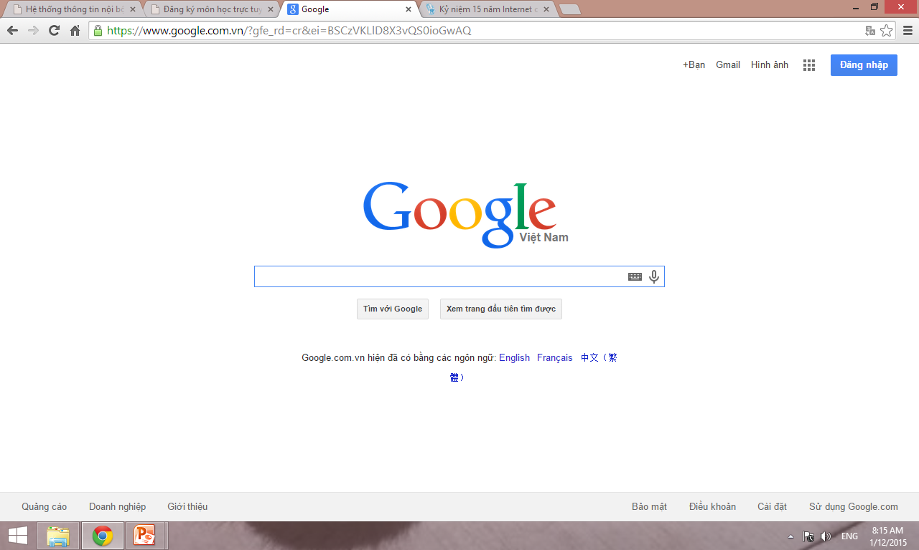
3. Các dịch vụ trên internet
World Wide Web – WWW: là một hệ thống các máy chủ internet hỗ trợ các tài liệu định dạng bằng ngôn ngữ đánh dấu siêu văn bản

Slide 26
Thư điện tử – Email (Electronic mail)
Là dịch vụ trao đổi các thông điệp qua mạng viễn thông
Sử dụng giao thức SMTP/POP3 để gởi/nhận email
Địa chỉ email có dạng: name@subdomain.domainame (VD: admin@cntp.edu.vn trong đó admin – Tên tài khoản email, cntp.edu.vn – tên miền)
Được quản lý bởi Mail Server
Truyền, tải tập tin (FTP) – File Transfer Protocol
Là dịch vụ trao đổi các tập tin giữa các máy tính trên Internet
Tán gẫu – Chat,...

Slide 27
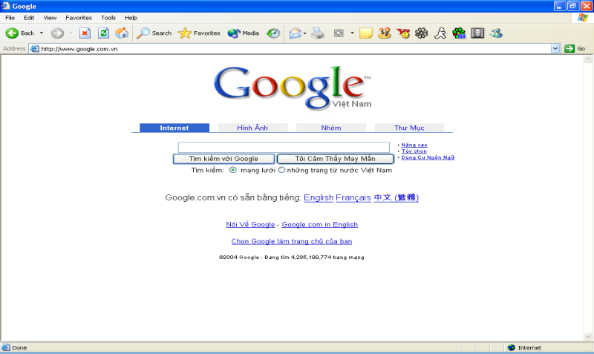
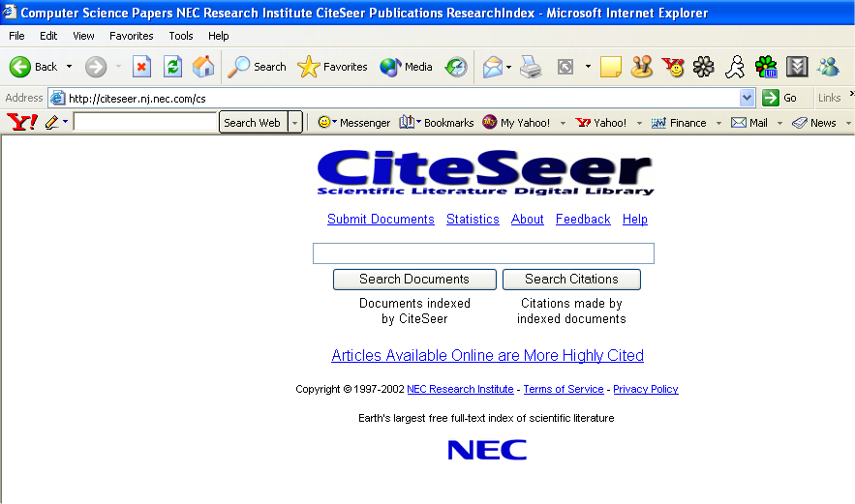
Tra cứu thông tin
www.google.com
www.lycos.com
www.altavista.com
www.researchindex.com
(tra cứu bài báo khoa học)
Tin tức, thông tin tổng hợp

Slide 28
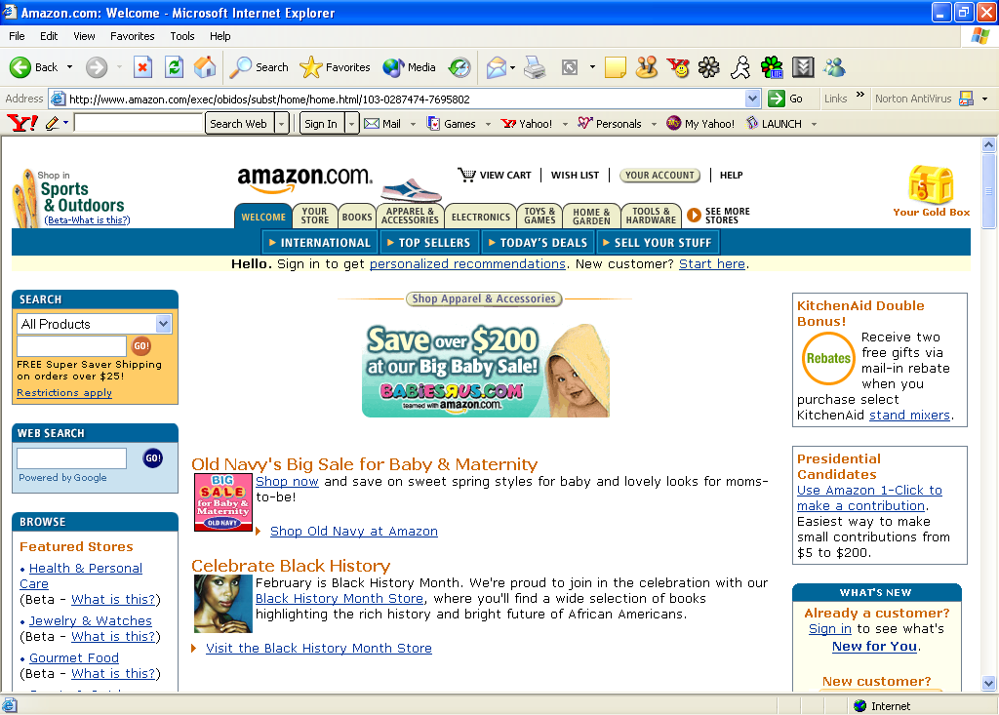
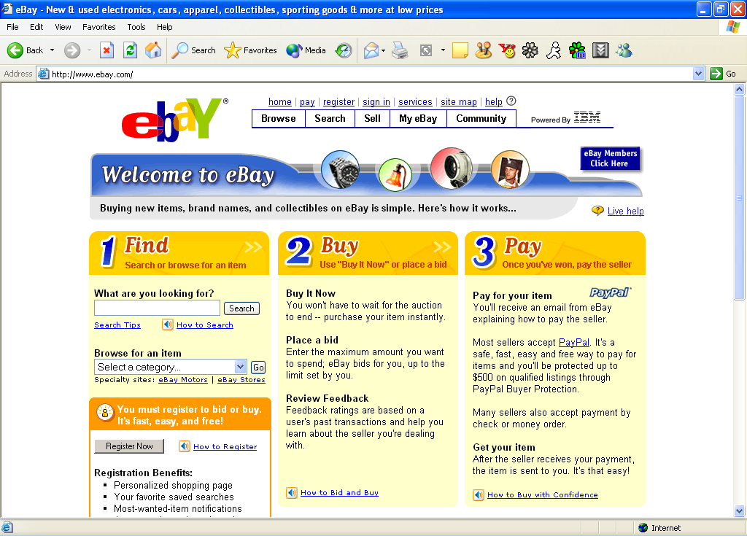
Nghiên cứu, khoa học, giáo dục
www.codeproject.com
http://msdn.microsoft.com
www.programmersheaven.com
Mua bán trực tuyến
Amazon (mua bán sách): www.amazon.com
eBay (đấu giá) www.ebay.com
Trang TMDT

Slide 29
4. Khai thác tài nguyên
Download Website Offline
Cho phép download website về và truy cập offline
Teleport Pro – http://www.tenmax.com
Offline Explorer Enterprise - http://www.metaproducts.com
Download File
FlashGet – www.flashget.com
GetRight - www.getright.com
Tìm kiếm
Copernic – www.copernic.com: Hỗ trợ tìm kiếm thông minh trên nhiều Search Engine cùng lúc, và loại bỏ kết quả trùng

Slide 30
Chương 2.
HTML
Giới thiệu lịch sử
Các khái niệm căn bản
Các dịch vụ cơ bản của Internet
Khai thác tài nguyên trên Internet

Slide 31
1. GIỚI THIỆU VỀ HTML
HTML (Hyper Text Markup Language - Ngôn ngữ đánh dấu siêu văn bản)
Là một ngôn ngữ dùng để xây dựng một trang Web.
Chứa các thành phần định dạng để báo cho trình duyệt Web biết cách để hiển thị một trang Web.
Một trang web thông thường gồm có 2 thành phần chính:
Dữ liệu của trang web (văn bản, âm thanh, hình ảnh...)
Các thẻ (tag) HTML dùng để định dạng mô tả cách thức các dữ liệu ở trên hiển thị trên trình duyệt.
google “ HTML tag b “ hoặc http://www.w3schools.com/html/DEFAULT.asp
Các thẻ không phân biệt chữ hoa hay chữ thường
HTML file có thể được tạo từ một trình soạn thảo văn bản bất kỳ

Slide 32
Cấu trúc trang HTML
<html>
<head>
<title>Tiêu đề </title>
Phần đầu trang HTML
</head>
Bắt đầu và Kết thúc của trang HTML
<body>
Nội dung 1 Nội dung 2 Nội dung 3
Nội dung trang HTML
</body>
</html>

Slide 33
Cấu trúc trang HTML
<html></html> : Định nghĩa phạm vi của văn bản HTML
<head></head> : Định nghĩa các mô tả về trang HTML. Thông tin trong tag này không được hiển thị trên trang web
<title></title> : Mô tả tiêu đề trang web
<body></body> : Xác định vùng thân của trang web, nơi chứa các thông tin

Slide 34
Cú pháp tag HTML
<Tag> Dữ liệu </Tag>
Tên Tag thường bắt nguồn từ một từ tiếng Anh
Ví dụ: B ~ Bold, I ~ Italic, P ~ Paragraph
Các thẻ không cần Tag đóng <br>, <hr>
Cú pháp :
<tentag ThuocTinh1=“GiaTri1” ThuocTinh2=“GiaTri2” …>
Dữ liệu
</ tentag>
VD:
<font color=“black” size=“5”>Danh sách có đánh số </font>
<body bgcolor =“magenta”> ….</body>

Slide 35
2. CÁC THẺ HTML
Các Tag xử lý văn bản
Tag hình ảnh
Tag âm thanh
Tag tạo danh sách
Tag tạo liên kết
Tag tạo bảng
Form
Frame

Slide 36
Các tag xử lý văn bản
Các thẻ định dạng khối văn bản
Tiêu đề (Heading) : <h1>, <h2>, <h3>, <h4>, <h5>, <h6>
Đoạn văn bản (Paragraph): <p>
Danh sách (List Items): <li>
Đường kẻ ngang (Horizontal Rules): <hr>
Các thẻ định dạng chuổi văn bản
Định dạng chữ : <em>, <i>, <b> và <font>
Tạo siêu liên kết : <a>
Xuống dòng : <br>

Slide 37
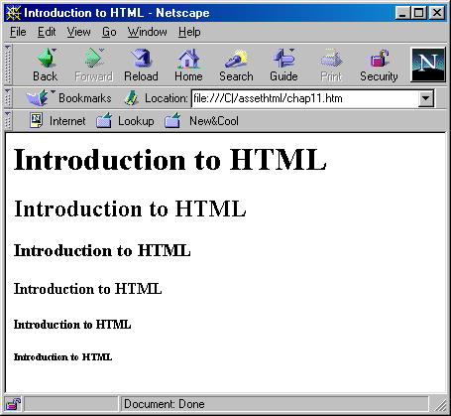
Các tag xử lý văn bản
Ví dụ về Heading
<HTML>
<HEAD>
<TITLE>Introduction to HTML</TITLE>
</HEAD>
<BODY>
<H1>Introduction to HTML - H1</H1>
<H2>Introduction to HTML - H2</H2>
<H3>Introduction to HTML - H3</H3>
<H4>Introduction to HTML - H4</H4>
<H5>Introduction to HTML - H5</H5>
<H6>Introduction to HTML - H6</H6>
</BODY>
</HTML>

Slide 38
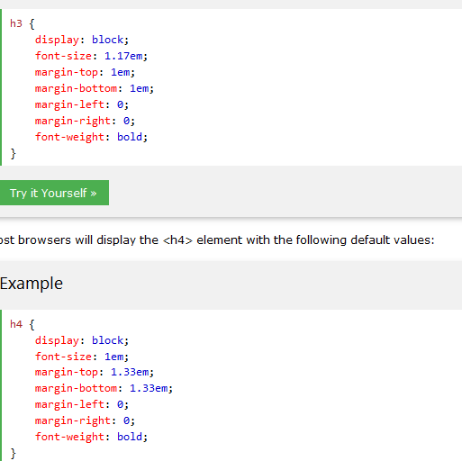
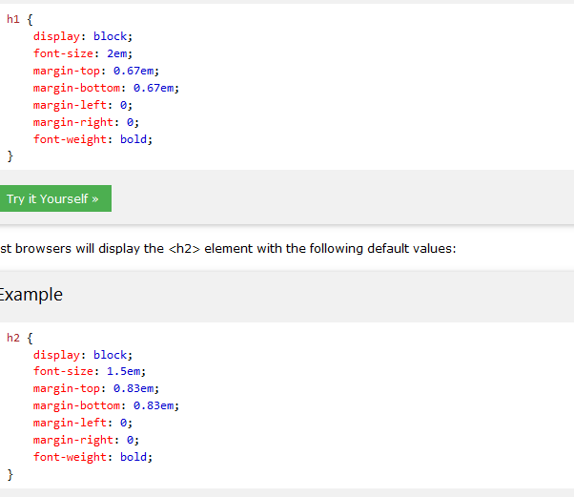
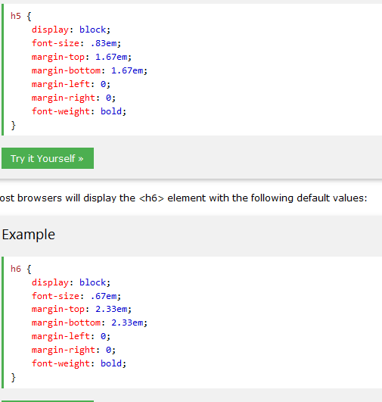

Slide 39
Các tag xử lý văn bản
Ví dụ về Paragraph
<html>
<head>
<title>Welcome to HTML</title>
</head>
<body bgcolor=‘lavender’>
<h3>My first HTML document</h3>
<p>
This is going to be real fun
<h2>Using another heading</h2>
</p>
<p align=‘center’>Another paragraph element</p>
</body>
</html>

Slide 40
Các tag xử lý văn bản
Ví dụ về <hr>
<HR …>
Thuộc tính :
align : Canh hàng đường kẻ ngang so với trang web
width : Chiều dài đường kẻ ngang
size : Bề rộng của đường kẻ ngang
noshade : Không có bóng
<HR noshade size=‘5’ align=‘center’ width=‘40%’></HR>
<HR size=’15’ align=‘right’ width=‘80%’></HR>

Slide 41
Các tag xử lý văn bản
Tag định dạng chữ
<b>This text is bold</b>
<strong>This text is strong </strong>
<big>This text is big </big>
<em>This text is emphasized </em>
<i>This text is italic </i>
<small>This text is small </small>
This text contains a<sub>2</sub>
This text contains x<sup>2</sup> = a x a

Slide 42
Các tag xử lý văn bản
Tag định dạng chữ
<EM>Computer Sciences</EM>
<STRONG>Computer Sciences</STRONG>
<DFN>Computer Sciences</DFN>
<CODE>Computer Sciences</CODE>
<KBD>Computer Sciences</KBD>
<VAR>Computer Sciences</VAR>
<CITE>Computer Sciences</CITE>
<BLINK>Computer Sciences</BLINK>
<DEL>Computer Sciences</DEL>
<INS>Computer Sciences</INS>

Slide 43
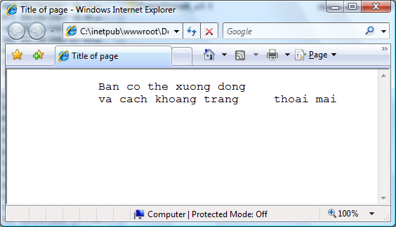
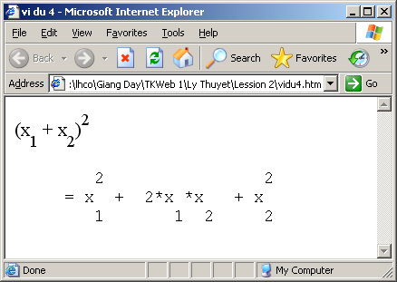
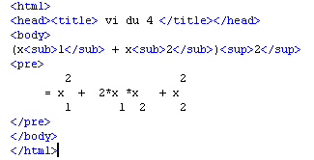
Các tag xử lý văn bản
Tag <pre>
Hiển thị đúng dạng văn bản đã soạn thảo (khoảng trắng, xuống dòng, tag,…)
<pre>
Ban co the xuong dong
va cach khoang trang thoai mai
</pre>

Slide 44
Các tag xử lý văn bản
Các ký tự đặc biệt ?
Dấu <, >, & Dấu nháy kép “ Các ký tự đặc biệt : @ © ®
Ký tự | Mô tả | Tên | Mã
“ ” | Khoảng trống (non-breaking space) | &nbsp; | &#160;
© | Bản quyền | &copy; | &#169;
® | Thương hiệu đã được đăng ký | &reg; | &#174;
™ | Thương hiệu | &trade; | &#153;
€ | Đồng Euro | &euro; | &#128;
£ | Bảng Anh | &puond; | &#163;
< | Ký tự nhỏ hơn (less than) | &lt; | &#60;
> | Ký tự lớn hơn (greater than) | &gt; | &#62;
& | Ký hiệu & (ampersand) | &amp; | &#38;

Slide 45
Các tag xử lý văn bản
Định dạng màu sắc qua thuộc tính color
Màu sắc | Giá trị | Tên tiếng Anh
đỏ đỏ sẫm Xanh lá cây Xanh nhạt Xanh nước biển Vàng Vàng nhạt Trắng Đen Xám Nâu Tím Tím nhạt Hồng Da cam Màu đồng phục hải quân | #FF0000 #8B0000 #00FF00 #90EE90 #0000FF #FFFF00 #FFFFE0 #FFFFFF #000000 #808080 #A52A2A #FF00FF #EE82EE #FFC0CB #FFA500 #000080 #4169E1 #7FFFD4 | RED DARKRED GREEN LIGHTGREEN BLUE YELLOW LIGHTYELLOW WHITE BLACK GRAY BROWN MAGENTA VIOLET PINK ORANGE NAVY ROYALBLUE AQUAMARINE

Slide 46
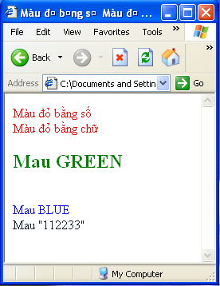
Ví dụ
<body>
<font color="#FF0000">Màu đỏ bằng số </font><br>
<font color="red">Màu đỏ bằng chữ </font><br>
<font color="green">
<h2> Mau GREEN </h2>
</font><br>
<font color="blue">Mau BLUE </font><br>
<font color="#112233">Mau &quot;112233&quot; </font><br>
</body>

Slide 47
Tag hình ảnh
Tag hình ảnh <img>
<img> : Không có thẻ đóng
Các thuộc tính của tag <img>:
SRC : Đường dẫn đến file hình ảnh
ALT : Chú thích cho hình ảnh
Position: Top, Bottom, Middle
Border : Độ dày nét viền quanh ảnh (default=0)
Đặt ảnh nền cho trang web
Sử dụng thẻ <body Background=‘Image Path’>

Slide 48
Tag âm thanh
Tag âm thanh <bgsound>
<bgsound> : Không có thẻ đóng
Các thuộc tính của tag <bgsound>:
SRC : Đường dẫn đến file âm thanh
Loop : Số lần lặp (bằng -1 : Lặp vô hạn)
<bgsound> Thường đặt trong tag <head> của trang web Đặt ảnh nền cho trang web
Ví dụ: <BGSOUND src=‘sound\s1.mid’ LOOP=‘1’>

Slide 49
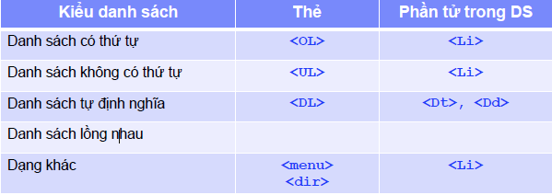
Tag danh sách

Slide 50
Tag danh sách <ol>
Cú pháp:
<OL Type=x Start =n >
<LI Type =x1 Value=m> Nội dung 1</li>
<LI Type =x1 Value=m> Nội dung 2</li>
…
</OL>
X: loại ký tự muốn sử dụng trong danh sách gồm :
- A: Chữ hoa
- a: Chữ thường
- I: Số la mã hoa
- i: Số la mã thường
- 1: Cho số mặc định

Slide 51
Tag danh sách <ol>
n: giá trị đầu tiên của danh sách
x1: là loại ký tự sử dụng cho dòng này và dòng tiếp theo, làm mất ảnh hưởng của x
m: giá trị đầu tiên của dòng này, làm thay đổi giá trị của n

Slide 52
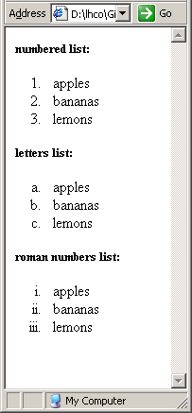
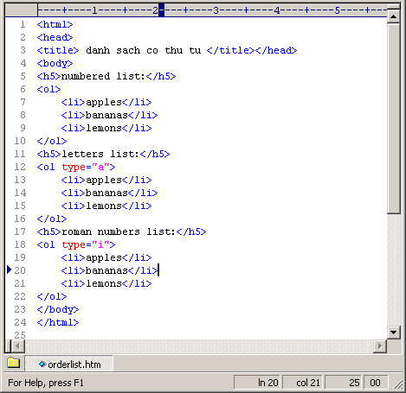
Tag danh sách <ol>
Ví dụ 1:

Slide 53
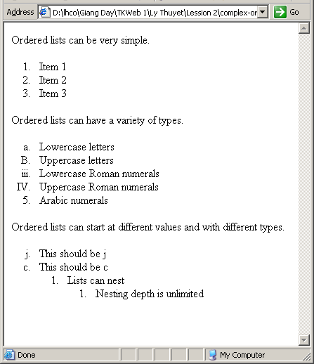
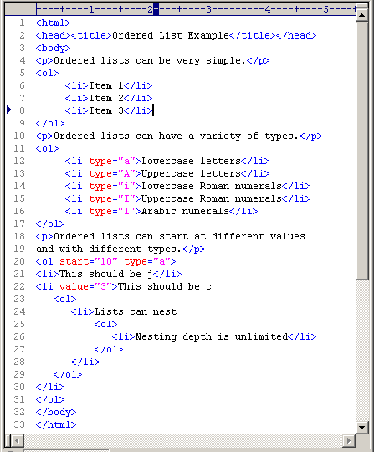
Tag danh sách <ol>
Ví dụ 2:

Slide 54
Tag danh sách <ul>
Cú pháp:
<UL Type= Shape1>
<LI Type= Shape 2> Nội dung 1</li>
<LI Type= Shape 2> Nội dung 2</li>
…
</UL>
Shape 1, Shape 2: là loại bullet tự động đặt ở đầu dòng trong danh sách
Shape 1: ảnh hưởng đến toàn danh sách
Shape 2: ảnh hưởng đến một mục trong danh sách
Các loại shape:
Circle: Bullet tròn rỗng
Square: Bullet vuông
Disc : Bullet tròn đặc

Slide 55
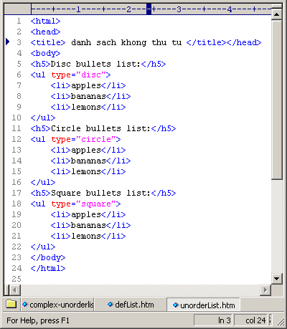
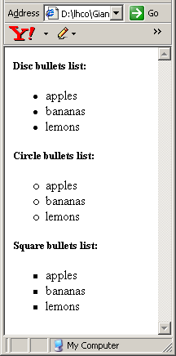
Tag danh sách <ul>
Ví dụ 1:

Slide 56
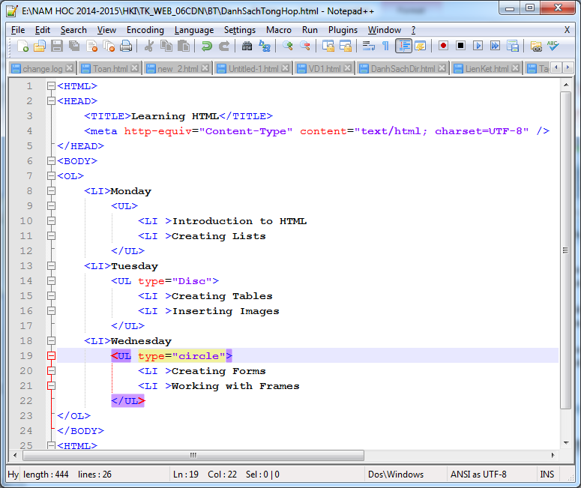
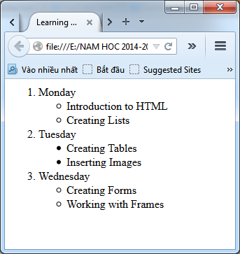
Tag danh sách <ul>
Ví dụ 2:

Slide 57
Tag tạo liên kết
Thẻ <a> và các thuộc tính
Liên kết ngoại (external link)
Liên kết nội (internal link)
Bản đồ ảnh

Slide 58
Tag tạo liên kết
Thẻ <a> và các thuộc tính
Cú pháp:
<A href=“URL”> nhãn </A>
URL : địa chỉ của trang liên kết
Nhãn : có thể là text, hình ảnh hay button

Slide 59
Tag tạo liên kết
Có 2 loại địa chỉ URL
Địa chỉ tuyệt đối
<A HREF =<protocol://host.domain:port/path/filename”>Hypertext</A>
/ : vị trí thư mục gốc của website
Địa chỉ tương đối
Là vị trí tương đối so với trang web sử dụng link
.. : quay ra thư mục cha
VD: trong file A.HTM có hyperlink
<A HREF=“../../PPA/B.htm”> Liên kết đến trang B </A>
Liên kết email
<A HREF=“mailto:yennh@cntp.edu.vn”>Email</A>

Slide 60
Tag tạo liên kết
Thuộc tính TARGET của thẻ <A>
<A HREF=“URL” TARGET=“…”> hypertext </A>
name: Tải trang web vào frame có tên NAME
_blank: Tải trang web vào cửa sổ mới
_parent: Tải trang web vào cửa sổ cha của nó
_self: Tải trang web vào chính cửa sổ hiện hành
_top: Tải trang web vào cửa số cao nhất

Slide 61
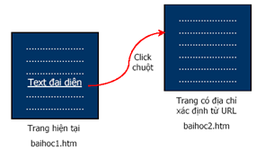
Tag tạo liên kết
Liên kết ngoại (external link): liên kết ra ngoài trang hiện hành

Slide 62
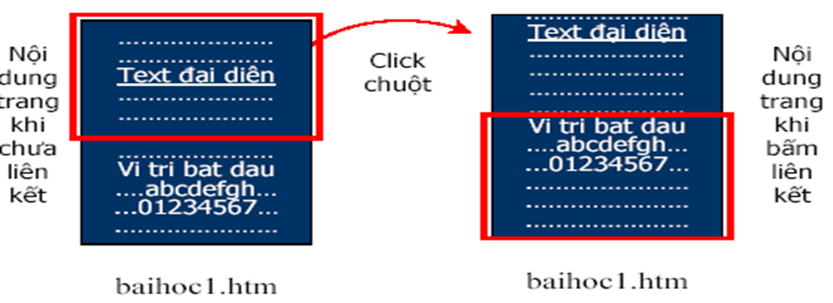
Tag tạo liên kết
Liên kết nội (internal link): liên kết đến những phần trong cùng một trang web

Slide 63
Tag tạo liên kết
Nếu nội dung của trang quá dài thì nên tạo các Bookmark để khi xem, người dùng click vào bookmark để nhảy đến một phần cụ thể nào đó trên chính trang đó: gồm 2 bước
Đánh dấu vị trí lk nội (Tạo BookMark) :
<A name=”tên Bookmark”> Tiêu đề </A> Nội dung phần văn bản
Tạo lk nội (Tạo liên kết đến Bookmark):
<A Href =”#tên Bookmark”>Nhãn của liên kết</A>
Hoặc
<A Href =”URL#tên Bookmark”>Nhãn của liên kết</A>

Slide 64
Tag tạo liên kết
Ví dụ
<HTML>
<HEAD><TITLE> Using htm links</TITLE> </HEAD>
<BODY><font size=6>
<A HREF = '#Internet'>Internet</A><BR>
<A HREF ='#HTML'>Introduction to HTML</A><BR>
<A name = 'Internet'><b>Internet</b></A><br>
Internet là một mạng của các mạng. Nghĩa là, các mạng máy tính được liên kết với các mạng khác, nối các nước và ngày nay là toàn cầu. Giao thức truyền thông là TCP/IP cung cấp liên kết với tất cả các máy tính trên thế giới<br>
<A name = 'HTML'><b>Introduction to HTML</b></A><BR>
Ngôn ngữ đánh dấu siêu văn bản là ngôn ngữ chuẩn mà web sử dụng để tạo và nhận ra tài liệu. Mặc dù không phải là một tập con của ngôn ngữ nâng cấp tiêu chuẩn tổng quát (SGML), ngôn ngữ đánh dấu siêu văn bản cũng có liên quan với SGML. SGML là một phương pháp trình bày các ngôn ngữ định dạng tài liệu. HTML là ngôn ngữ đánh dấu được sử dụng để tạo tài liệu HTML. Các hướng dẫn chỉ rõ một trang web nên được hiển thị như thế nào trong trình duyệt
</font>
</BODY>
</HTML>

Slide 65
Tag tạo liên kết
Bản đồ ảnh
Bản đồ ảnh là một ảnh trong trang web được chia ra làm nhiều vùng, mỗi vùng khi click vào sẽ liên kết đến một địa chỉ URL
Cách tạo:Trước hết phải chèn vào trang một ảnh và đặt nhãn cho ảnh
<IMG src=“URL” UseMap=”#Label”>
<Map Name=”Label”>
<Area Shape= “type” coords=”x1,y1,x2,y2, …” href=”URL”>
<Area Shape= “type” coords=”x3,y3,x4,y4, …” href=”URL”>
…
</Map>

Slide 66
Tag tạo liên kết
Bản đồ ảnh
Bản đồ ảnh là một ảnh trong trang web được chia ra làm nhiều vùng, mỗi vùng khi click vào sẽ liên kết đến một địa chỉ URL
Cách tạo:Trước hết phải chèn vào trang một ảnh và đặt nhãn cho ảnh
<IMG src=“URL” UseMap=”#Label”>
<Map Name=”Label”>
<Area Shape= “type” coords=”x1,y1,x2,y2, …” href=”URL”>
<Area Shape= “type” coords=”x3,y3,x4,y4, …” href=”URL”>
…
</Map>

Slide 67
Tag tạo liên kết
Bản đồ ảnh
Trong đó:
Label: tên của bản đồ ảnh
Type: hình dạng của các vùng trên ảnh, gồm các loại:
Rect: Vùng hình chữ nhật
Circle: Vùng hình tròn
Poly: Vùng hình đa giác
Coords:toạ độ các đỉnhcủa hình
Rect: (x1, y1, x2, y2) là toạ độ 2 đỉnh chéo của vùng hình CN
Circle: (x, y, r) lần lượt là toạ độ tâm và bán kính của vùng hình tròn
Poly: (x1, y1, x2, y2, x3, y3, …) là các đỉnh của vùng hình đa giác

Slide 68
Tag tạo liên kết
Ví dụ Bản đồ ảnh
<img border="0" src="hinhdalienket.png" usemap="#Dalienket" width="200" height="200">
<map name="Dalienket">
<area href="Toan.htm" shape="rect" coords="0, 0, 100, 100">
<area href="Ly.htm" shape="rect" coords="0,100, 100,200">
<area href="Hoa.htm" shape="rect" coords="100, 0,200, 100">
<area href="Anhvan.htm" shape="rect" coords="100,100, 200,200">
</map>

Slide 69
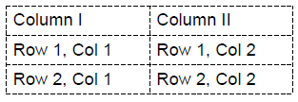
Tag tạo bảng
Cấu trúc bảng tổng quát
<table>
<caption> TD Bảng </caption>
<tr>
<th>Column I</th>
<th>Column II</th>
</tr>
<tr>
<td>Row 1, Col 1</td>
<td>Row 1, Col 2</td>
</tr>
<tr>
<td>Row 2, Col 1</td>
<td>Row 2, Col 2</td>
</tr>
</table>
Thẻ | Ý nghĩa
<table> | Tạo bảng
<caption> | Tiêu đề mô tả bảng
<tr> | Tạo dòng
<th> | Tạo tiêu đề cột
<td> | Tạo cột
Kết quả trên trình duyệt không có đường biên bao quanh

Slide 70
Tag tạo bảng
Các thuộc tính thẻ <table>
Thuộc tính | Ý nghĩa
Bgcolor = “color” | Đặt màu nền cho bảng
Background =“URL” | Đặt hình nền
Border=“n” | Độ dày đường viền
Bordercolor=“color” | Màu đường viền
Cellpadding =“n” | Khoảng cách giữa nội dung và đường viền
Cellspacing=“n” | Khoảng cách giữa các ô
Width=“n” Height=“n” | Kích thước bảng

Slide 71
Tag tạo bảng
Các thuộc tính thẻ <tr>
Thuộc tính | Ý nghĩa
Bgcolor = “color” | Đặt màu nền cho dòng ( hàng)
Bordercolor=“color” | Màu đường viền cho dòng
Align =“center” | “justify” |“left” |“right” | Canh lề theo phương ngang
Valign =“bottom” | “middle” |”top” | Canh lề theo phương đứng

Slide 72
Tag tạo bảng
Các thuộc tính thẻ <td>, <th>
Thuộc tính | Ý nghĩa
Bgcolor = “color” | Đặt màu nền cho cell
Background =“URL” | Đặt hình nền cho cell
Bordercolor=“color” | Màu đường viền
Align =“center” | “justify” |“left” |“right” | Canh lề theo phương ngang
Valign =“bottom” | “middle” |”top” | Canh lề theo phương đứng
Rowspan=“n” Colspan= “n” | Gộp nhiều dòng /cột lại thành một
Width=“n” Height=“n” | Kích thước cell

Slide 73
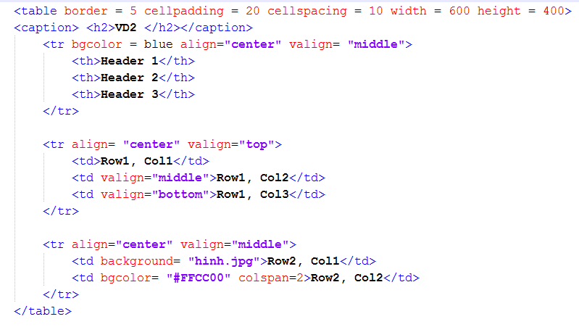
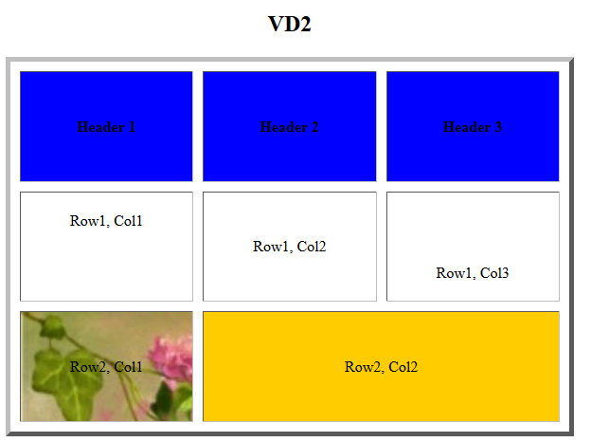
Tag tạo bảng
Ví dụ:

Slide 74
Form
Giới thiệu :
Cách tạo
Các điều khiển

Slide 75
Form
Giới thiệu
Form được sử dụng khi cần
Thu thập thông tin tên, địa chỉ, số điện thoại, email, …để đăng ký cho người dùng vào một dịch vụ, một sự kiện
Tập hợp thông tin để mua hàng
Thu thập thông tin phản hồi về một Website
→ Form là các mẫu để user điền dữ liệu vào và gởi đến server

Slide 76
Form
Cách tạo
Cú pháp:
<Form Name = “Tên form” Method = “Post/ Get” Action = “link xử lý”>
Nội dung của Form
</Form>

Slide 77
Form
Trong đó: -Method: xác định phương thức đưa dữ liệu lên máy chủ, có 2 giá trị :Post và Get
Nếu giá trị là GET thì trình duyệt sẽ tạo một câu hỏi chứa trang URL, một dấu hỏi và các giá trị do biểu mẫu tạo ra. Trình duyệt sẽ đổi script của câu hỏi thành kiểu được xác định trong URL để xử lý.
Nếu giá trị là POST thì dữ liệu trên biểu mẫu sẽ được gửi đến SERVER như một khối dữ liệu
-Action: là địa chỉ của script sẽ thực hiện khi form được submit (đường dẫn đế nơi dữ liệu cần XL)

Slide 78
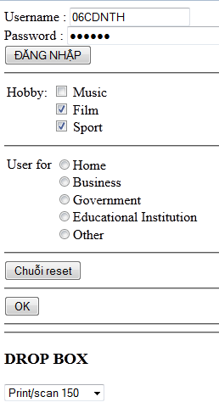
Form
Các điều khiển
Các phần tử của form thường sử dụng trên web gồm:
Input boxes: nhập dữ liệu dạng text và number
Radio buttons: dùng để chọn một tùy chọn trong danh sách
Selection lists: dùng cho một danh sách dài các lựa chọn, thường là trong Drop-down list box
Check boxes: chỉ định một item được chọn hay không
Text area: một text box có thể chứa nhiều dòng
Submit và Reset button: để gửi form đến url script vừa để reset form về trạng thái ban đầu

Slide 79
Form
INPUT TAG
Thẻ được sd nhiều nhất để tạo các thành phần trên form là <input>
Thuộc tính type của <input> quyết định kiểu của thành phần
Cú pháp:
<FORM>
<INPUT TYPE=“Object” NAME=“Name”>
</FORM>
Các giá trị của thuộc tính TYPE:
Mặc định giá trị của TYPE là text, nếu trong tag <INPUT> không nhập thuộc tính TYPE thì loại input boxes là text

Slide 80
Form
Textbox: là hộp văn bản do người SD nhập vào
Cú Pháp:
<Input Type=”Text” Value=”Value” Name=”name” Size=n Maxlength=m>
Name : tên dữ liệu đầu vào server
Value: Dữ liệu ban đầu có sẳn trong text box
Size: chiều rộng của text box tính bằng số ký tự (mặc định là 20)
Maxlength: số ký tự tối đa có thể nhập vào text box

Slide 81
Form
Hộp password: Những ký tự nhập vào hiển thị dưới dạng dấu chấm , thông tin sẽ không bị mã hoá khi gửi lên server
Cú Pháp:
<Input Type=”Password” Name=”name” Size=n Maxlength=m>
Name : tên dữ liệu đầu vào server
Size: chiều rộng của hộp password tính bằng số ký tự
Maxlength: số ký tự tối đa có thể nhập vào hộp password

Slide 82
Form
Checkbox: Hộp chọn, người xem có thể đánh dấu nhiều checkbox trong cùng một bộ
Cú Pháp:
<Input Type=”checkbox” Name=”name” Value=“Value” Checked > nhãn
Name: tên của checkbox
Value: xác định mỗi giá trị cho mỗi hộp checkbox được gửi cho server khi người xem đánh dấu vào checkbox
Checked: thuộc tính để hộp check box được chọn mặc định

Slide 83
Form
Radio button: Cho phép người xem chỉ chọn một tuỳ chọn tại mỗi thời điểm
Cú Pháp:
<Input Type=”radio” Name=”name” Value=“Value” Checked > nhãn
Name: tên của radio, kết nối các radio button với nhau
Value: Những dữ liệu sẽ gữi đến server khi radio button được chọn
Checked: thuộc tính để radio button được chọn mặc định

Slide 84
Form
Submit button: Tất cả thông tin của người xem nhập vào sẽ được gửi đến server khi người xem click nút Submit
Cú Pháp:
<Input Type=”Submit” Name=”name” Value =“Submit Message” >
Submit Message: Là chữ xuất hiện trên Button
Name: tên của button

Slide 85
Form
Reset button: Thiết lập giá trị ban đầu của tất cả các điều khiển trên form
Cú Pháp:
<Input Type=”Reset” Name=”name” Value =“Reset Message” >
Reset Message: Là chữ xuất hiện trên Button
Name: tên của button

Slide 86
Form
Button: dùng để thực hiện các lệnh do người sửn dụng đưa ra
Cú Pháp:
<input type="button" name="Button" value=“GỬI">
Name: tên của button
Value: Chữ sẽ hiện trên button

Slide 87
Form
Drop down menu
Cú pháp:
<Select Name=”Name” size = “n” multiple>
<Option Value=”Value” selected> Option 1
<Option Value=”Value” > Option 2
…
</Select>
Name: tên dữ liệu đầu vào server
Size: là chiều cao của menu tính bằng hàng chữ
Multiple: là thuộc tính cho phép chọn nhiều đề mục (listbox)
Selected: đề mục được chọn mặc định
Value: xác định dữ liệu gởi cho server nếu đề mục được chọn

Slide 88
Form
OptGroup :
được sử dụng để nhóm các chọn lựa thành các nhóm riêng trong dropdown menu hoặc listbox
Cú pháp:
<SELECT name= “name” >
<OPTGROUP [ label=“label”] [ Disable = “disable”]>
<OPTION value= “value1”>option1
<OPTION value= “value2”> option2
<OPTION value= “value3”> option3
….
</OPTGROUP>
…
</SELECT>

Slide 89
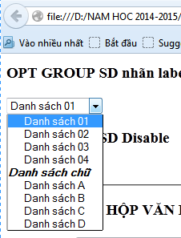
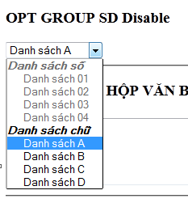
Form
Ví dụ: OptGroup

Slide 90
Form
Text area :
Hộp văn bản cho phép nhập nhiều dòng
Cú pháp:
<TextArea Name=”name” Rows=n Cols=m readonly= “readonly” disabled = “yes”>
Default text
</textarea>
Rows: số dòng có thể nhập vào TextArea (mặc định là 4)
Cols: độ rộng của textarea, tính bằng số ký tự, mặc định là 40

Slide 91
Framset
Giới thiệu
Frame dòng
Frame cột
Frame dòng cột kết hợp
Các thuộc tính

Slide 92
Framset
Giới thiệu
Khi cần hiển thị trên trình duyệt nhiều nội dung, chủ đề khác nhau trên cùng một trang thì một giải pháp có thể đáp ứng cho trường hợp này là frame (khung).
Có thể phân chia một trang thành các khung, cho phép người truy cập cùng một lúc có thể xem nhiều trang mà không cần cuốn màn hình, mỗi khung chứa một trang web riêng.
Nếu trong trang đã sử dụng Frame thì không sử tag Body
Là một trong các cách để bố cục cho trang.

Slide 93
Framset
Cú pháp
<HTML>
<HEAD>
<TITLE>Page Title</TITLE>
</HEAD>
<FRAMESET>
Frame Definitions
</FRAMESET>
</HTML>

Slide 94
Framset
Frame dòng
<HTML>
<HEAD><TITLE>Nội dung tiêu đề</TITLE></HEAD>
<Frameset Rows=”a, b…” >
<Frame name=”Name1” Src=”Content1.htm>
<Frame name=”Name2” Src=”Content2.htm>
…..
<Frame name=”Name_n” Src=”Content_n.htm>
</Frameset>
</HTML>

Slide 95
Framset
Trong đó:
a, b: là độ cao của các dòng thứ 1, thứ 2 …, có thể tính bằng pixel hoặc bằng %
Name: tên khung, (xác định chức năng của khung)
Content.htm: địa chỉ trang web xuất hiện đầu tiên trong khung

Slide 96
Framset
Frame cột
Cú pháp:
<HTML>
<HEAD><TITLE>Nội dung tiêu đề</TITLE></HEAD>
<Frameset Cols=”a, b…” >
<Frame name=”Name1” Src=”Content1.htm”>
<Frame name=”Name2” Src=”Content2.htm”>
…..
<Frame name=”Name_n” Src=”Content_n.htm”>
</Frameset>
</HTML>

Slide 97
Framset
Trong đó:
a, b: là độ rộng của các cột thứ 1, thứ 2 …, có thể tính bằng pixel hoặc bằng %
Name: tên khung, (xác định chức năng của khung)
Content.htm: địa chỉ trang web xuất hiện đầu tiên trong khung

Slide 98
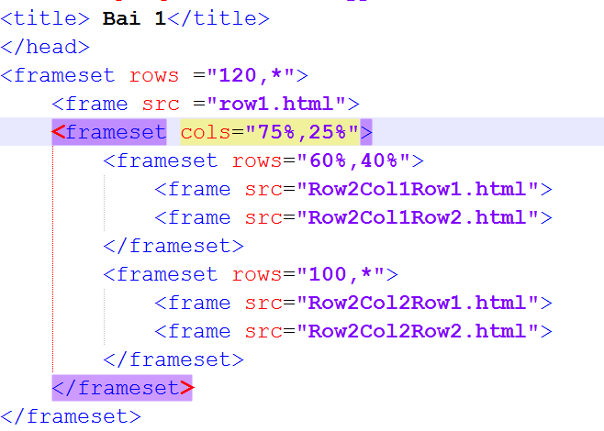
Framset
Frame dòng cột kết hợp
Kết hợp dòng cột
Kết hợp cột dòng

Slide 99
Framset
Các thuộc tính Frame
Noresize: Không đổi kích thước
Scrolling: có/không có thanh cuộn
Auto: Xuất hiện thanh cuộn khi nội dung dài Yes: luôn xuất hiện thanh cuộn No: không xuất hiện thanh cuộn
Ví dụ:
<frameset rows="80,*" frameborder="NO" border="0" >
<frame noresize src="topFrame" scrolling="NO" >
<frame noresize src="leftFrame" scrolling="NO" >
</frameset>

Slide 100
Framset
Các thuộc tính Frame
Frameborder: đường viền của khung mặc định là 1, muốn giữa các khung không còn đường viền thì trong tag Frameset nhập thêm Border=0,
Marginwidth: hiệu chỉnh khoảng cách từ nội dung đến lề trái và phải của khung (tính bằng pixel)
Marginheight: hiệu chỉnh khoảng cách từ nội dung đến lề trên và dưới của khung (tính bằng pixel)

Slide 101
Framset
Các thuộc tính Frame
Frameborder: đường viền của khung mặc định là 1, muốn giữa các khung không còn đường viền thì trong tag Frameset nhập thêm Border=0,
Marginwidth: hiệu chỉnh khoảng cách từ nội dung đến lề trái và phải của khung (tính bằng pixel)
Marginheight: hiệu chỉnh khoảng cách từ nội dung đến lề trên và dưới của khung (tính bằng pixel)

Slide 102
Chương 3.
CSS
Giới thiệu CSS
CSS Selector
Phân loại CSS
Một số thuộc tính định dạng CSS
CSS – Background
CSS – Font
CSS – Text
Box Model
Pseudo class
Float – Clear - Posittion

Slide 103
Giới thệu

Slide 104
Giới thệu
Trong lĩnh vực xây dựng, chúng ta có trang trí nội thất; trong lĩnh vực thẩm mỹ - làm đẹp, chúng ta có kỹ thuật make-up; còn trong lĩnh vực thiết kế web chúng ta có CSS.
CSS : Cascading Style Sheet là một ngôn ngữ quy định cách trình bày cho các tài liệu viết bằng HTML, XHTML, XML, SVG, hay UML
CSS : là công cụ để trang trí web

Slide 105
TẠI SAO CẦN CSS ?
Khi chúng ta cần thay đổi các định dạng ( màu chữ, cỡ chữ , …) → công việc nhàm chán → sử dụng CSS
Ví dụ

Slide 106
CSS Selector
CSS Selector { Property : value ; }
Trong đó: Css Selector có 4 loại
Html selector:
Áp dụng cho các thành phần cần định dạng là thẻ html
Css selector = tên thẻ html

Slide 107
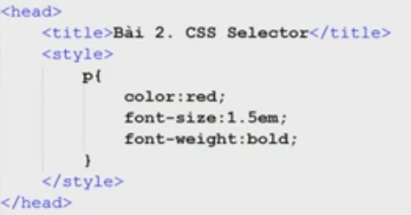
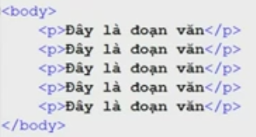

Slide 108
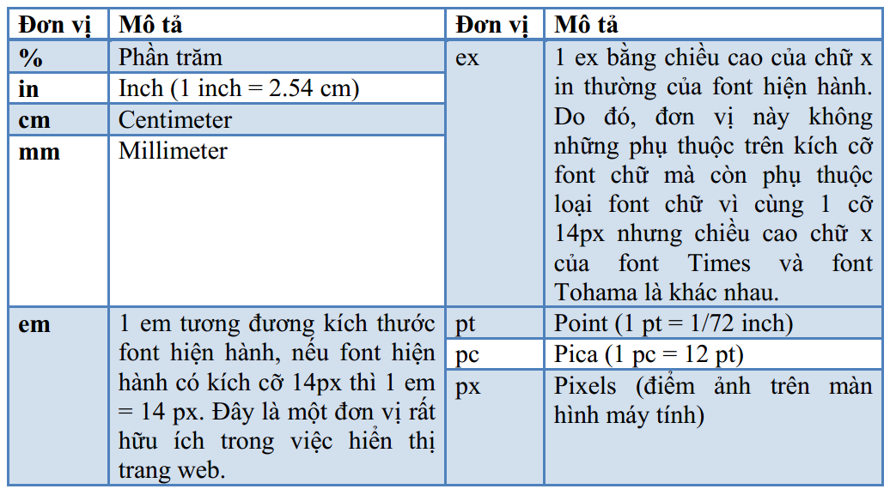
Đơn vị chiều dài

Slide 109
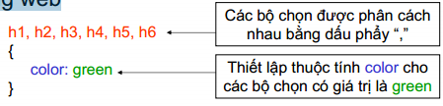
CSS Selector
Ta có thể thực hiện gom nhóm các bộ chọn để thiết lập các tính chất chung cho nhiều bộ chọn.
Ví dụ :

Slide 110
CSS Selector
Class Selector: (bộ chọn lớp)
Ví dụ xây một khu nhà gồm 20 căn có cấu trúc giống nhau, ta sẽ dùng bộ chọn lớp.
CSS_selector = .Ten_class
.Ten_Class = { property : value;
}

Slide 111
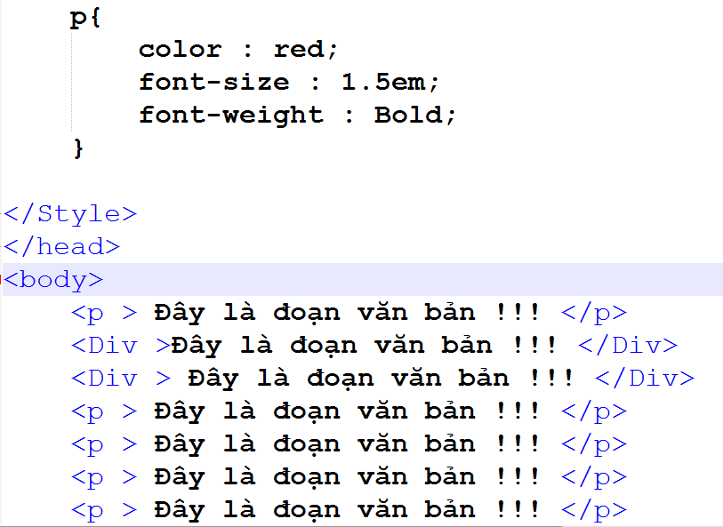
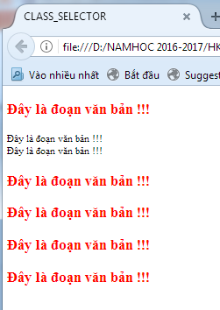
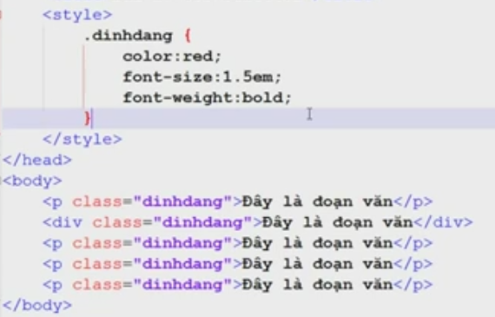
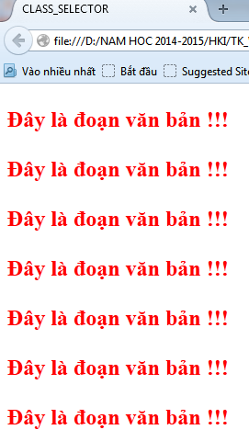

Slide 112
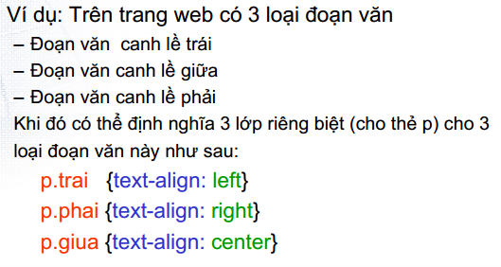
VD2:

Slide 113
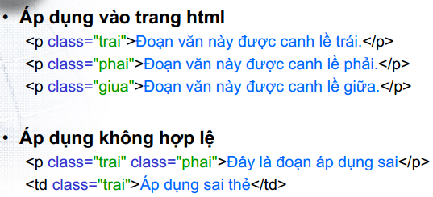
VD3:

Slide 114
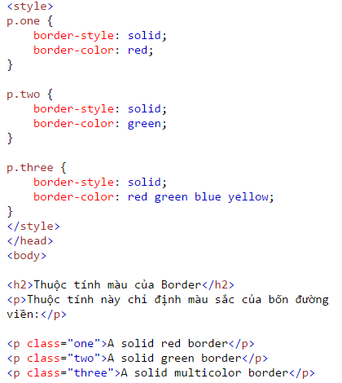
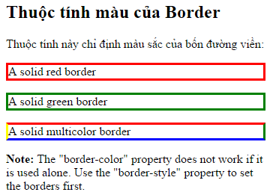
VD4:

Slide 115
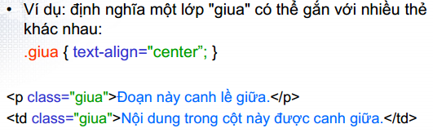
VD5:

Slide 116
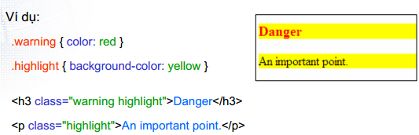
VD6:
Một thẻ có thể được gán nhiều lớp bằng cách chỉ ra danh sách tên các lớp được phân cách nhau bằng dấu khoảng trắng.

Slide 117
CSS Selector
ID Selector: (bộ chọn mã)
Ví dụ xây một khu nhà gồm 20 căn có cấu trúc giống nhau
Áp dụng với trường hợp là duy nhất
CSS_selector = #Ten_ID
#Ten_ID { property : value;
}

Slide 118
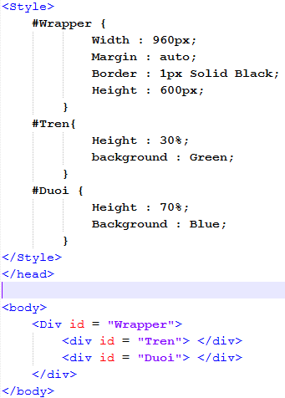
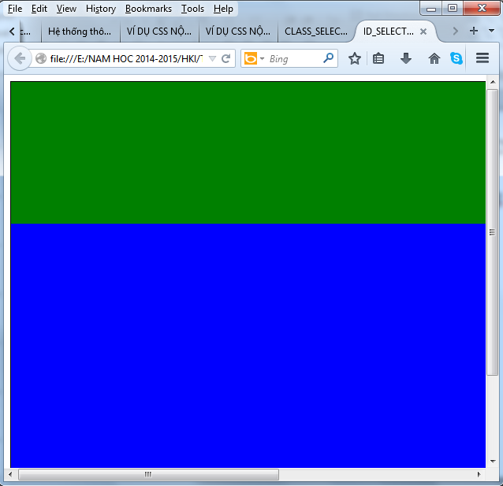
CSS Selector
VD1 : Thiết kế một website gồm 2 phần
Phần trên có nền xanh lá
Phần dưới có nền xanh dương

Slide 119

CSS Selector
VD2: Khi ID không được gắn với Thẻ nào thì nó chỉ có tác dụng duy nhất cho 1 thẻ gọi nó đầu tiên

Slide 120

VD3: Dùng để chọn một thành phần / Thẻ nằm bên trong một thành phần / Thẻ khác

Slide 121

CSS Selector
Child Selector: (bộ chọn con)
Dùng để chọn một thành phần / Thẻ con của một thành phần / Thẻ khác
CSS_selector = thẻ > thẻ > … { property : value;}

Slide 122
Phân loại CSS
CSS nội tuyến ( nhúng vào từng thẻ html muốn áp dụng qua thuộc tính style)
Ví dụ:
<html>
<head>
<title>Ví dụ</title>
</head>
<body style=”background-color : #FFF;”>
<p style=”color:green”> Welcome </p>
<p> WERT </p>
</body>
</html>

Slide 123
Phân loại CSS
CSS trong ( dùng thẻ style)
Ví dụ:Cũng ví dụ làm trang web có màu nền vàng, đoạn văn bản chữ xanh lá
<html>
<head>
<title>Ví dụ</title>
<style type=”text/css”>
body { background-color:#FFF }
p { color:#00FF00 }
</style>
</head>
<body>
<p> Welcome </p>
<p> ABCDEF </p>
</body>
</html>

Slide 124
Phân loại CSS
CSS ngoài ( liên kết với một file CSS bên ngoài) → thực tế sử dụng nhiều
Ví dụ:Cũng ví dụ làm trang web có màu nền trắng, đoạn văn bản chữ xanh lá
<html>
<head>
<title>Ví dụ</title>
<link rel=”stylesheet” type=”text/css” href=”style.css” />
</head>
<body>
<p> Welcome </p>
</body>
</html>

Slide 125

Trong file “style. Css” viết gì ?
Style.css được tạo cùng cấp với file css_ngoai.html
Css selector {
Property : value;
}
VÍ DỤ :

Slide 126

SỰ ƯU TIÊN CÁC LOẠI CSS ?
Trình duyệt sẽ đọc tất cả các CSS được áp dụng cho trang ( CSS mặc định, file CSS ngoài, CSS nhúng trong thẻ, CSS nội tuyến)
Thứ tự ưu tiên:
CSS nội tuyến → CSS trong → CSS ngoài → CSS mặc định của trình duyệt
VD :

Slide 127



Slide 128

Vậy khi duyệt web thì CSS của trình duyệt sẽ đọc tất cả các CSS lưu vào một CSS ảo , nếu có sự trùng lắp của các thuộc tính thì nó lấy thuộc tính có độ ưu tiên cao hơn → CSS cuối cùng mà phần tử thẻ <p> nhận được là :

Slide 129
Trường hợp muốn thay đổi độ ưu tiên thì sử dụng thuộc tính
!important
CP : CSS_Selector {
property : value !important
}
VD:

Slide 130



Slide 131
CÁC THUỘC TÍNH
Backgroud-color: định màu nền cho đ/tượng
VD :
<style>
body {
background-color : blue;
}
</style>
….
<body bgcolor =“blue” >
</body>
Tham khảo bảng mã màu

Slide 132


Slide 133


Ví Dụ :

Slide 134
Background-image : Định hình nền cho trang web
VD :
<style>
body {
background-image : url(“”);
}
</style>
Trong TH kích thước ảnh quá nhỏ → trình duyệt mặc định sẽ lặp lại ảnh để phủ kín không gian còn thừa → để điều khiển việc lặp ta có thuộc tính background-repeat

Slide 135
+ Repeat-x : lặp ảnh theo phương ngang
+ Repeat-y : lặp ảnh theo phương dọc
+ Repeat : lặp ảnh theo cả hai phương ( mặc định)
+ No-repeat : không lặp ảnh
Khóa ảnh nền: background-attachment→ xác định tính cố định của ảnh nền so với nội dung trang web.
+ Ảnh nền cuộn cùng nội dung trang Web: Scroll
+ Ảnh nền đứng yên so với nội dung trang web: fixed

Slide 136

Định vị ảnh nền: background-position → xác định vị trí tọa độ của ảnh nền trên trang web.
Ví dụ :

Slide 137

Thuộc tính background rút gọn :
VD:

Slide 138
Cấu trúc rút gọn của nhóm background
Background :<background-color> |
| <background-image> |
| <background-repeat> | | <background-attachment> |
| <background-position> |

Slide 139

CSS - FONT
Font-family: định font chữ trong trang web
CSS Selector {
Font-family : tênFont, tênFont2,…;
}
VD:
→ Chú ý : đối với font chữ có khoảng trắng thì phải sử dụng cặp dấu “ ”

Slide 140
CSS - FONT
Font-style: định dạng dáng chữ ( normal, italic, Oblique)
VD: <Style>
P { font-style: italic;
}
</Style>
<body>
<p>CSS-Font</p>
</body>

Slide 141
CSS - FONT
Font-variant: định dạng chữ giữ chế độ bình thường và small caps của một font chữ
VD:
<Style>
h1 {
font-variant:small-caps
}
</Style>

Slide 142
CSS - FONT
Font-weight: dùng để mô tả font chữ sử dụng in thường (normal) hay in đậm (Bold)
VD:
<Style>
p {
font-weight: bold;
}
</Style>

Slide 143
CSS - FONT
Font-size : dùng để xác định kích thước của một font chữ
VD:
body {
font-size: 20px;
}
H1 {
font-size : 3em;
}

Slide 144
CSS - FONT
Thuộc tính Font rút gọn
Cấu trúc rút gọn cho các thuộc tính nhóm font:
Font : <font-style>
| < font-variant> |
| <font-weight> |
| <font-size> |
| < font-family>

Slide 145

Ví dụ

Slide 146

Có thể vào Font.google.com để sử dụng nhiều font- family trực tuyến

Slide 147
CSS - TEXT
Thuộc tính color : định màu chữ
VD:
<style>
p{
color : red;
}
</style>
<p style = “color : blue ; text-indent : 50px”>

Slide 148
CSS - TEXT
Thuộc tính text – indent : tạo khoảng lùi đầu dòng cho một đoạn text
VD:
<style>
p{
color : red;
}
</style>
<p style = “color : blue ; text-indent : 50px”>

Slide 149
CSS - TEXT
Thuộc tính text – align : canh vị trí cho một đoạn văn bản (left, right, center,justify)
VD:
<style>
p{
text-indent : 50px;
text-align : left;
}
</style>

Slide 150
CSS - TEXT
Thuộc tính text – transform :
Uppercase: chữ hoa
Lowercase : chữ thường
Capitalize : viết hoa chữ đầu
Overline : chữ gạch trên đầu
Blink : chữ nhấp nháy.
Thuộc tính letter- spacing:

Slide 151
CSS - TEXT
Thuộc tính word-spacing:
Thuộc tính text – decoration :
Underline
Line-through
None

Slide 152


PSEUDO CLASS

Slide 153
PSEUDO CLASS
Pseudo là gì ?
Pseudo là phần tử giả
Chức năng : tạo các hiệu ứng cho liên kết
Các loại Pseudo:
Link : tạo hiệu ứng với các liên kết chưa được thăm
Visited : liên kết đã xem
Hover : di chuột qua liên kết
Active : liên kết đang hoạt động (ấn giữ chuột)

Slide 154
Ví dụ 1:
Tạo một danh sách các liên kết đến các trang như hình dưới đây
Y/C:
Các liên kết không có gạch chân, có background màu đỏ.
Các liên kết đã thăm có text màu xanh blue
Các liên kết khi hover chuột qua có text màu trắng, background màu đen
Các liên kết khi active có background màu xanh green

Slide 155
Ví dụ 2:
Tạo các hiệu ứng tương ứng với tình trạng liên kết:
các liên chưa thăm có màu xanh lá, kích cỡ font 14px;
liên kết mouse hover có màu đỏ tươi, kích cỡ font 1.2em, hiệu ứng nhấp nháy;
liên kết đã thăm sẽ có màu xanh da trời, không có đường gạch chân;
các liên kết đang kích hoạt có màu tím và font dạng small-caps.

Slide 156
Ví dụ 2:
a:link {
color:#00FF00;
font-size:14px
}
a:hover {
color:#FF00FF;
font-size:1.2em;
text-decoration:blink
}

Slide 157
a:visited { color:#FF0000;
text-decoration:none
}
a:active {
color:# 662D91;
font-variant:small-caps
}

Slide 158
BOX MODEL
Box Model là gì ?
Box Model là : mô hình hộp, tạo các định dạng khối giữa các thành phần với nhau
Cách mà CSS định dạng khối không gian bao quanh một thành phần nào đó
Các thành phần Box Model:
Border ( viền)
Padding ( vùng đệm)
Margin (canh lề)

Slide 159


Slide 160
BOX MODEL
Thuộc tính border
Được dùng trong trang trí, đóng khung cho một đối tượng cần nhấn mạnh, phân cách các đối tượng giúp trang web dễ nhìn hơn
Cú pháp viết gọn :
Border : <border width>| <border color>| <border style>

Slide 161

BOX MODEL
<border -width> : quy định độ rộng cho viền ( thin, medium, thick, hay một giá trị đo cụ thể bằng pixel) <border -color>: quy định màu viền cho một đối tượng web <border -style>: quy định kiểu viền, có 8 kiểu đường viền ( solid, dotted, dashed, double, groove, inset, outset,…)

Slide 162
BOX MODEL
Thuộc tính margin :
Được dùng để canh lề cho cả trang web hay một thành phần web, có 4 thành phần margin ( margin-top , margin-bottom, margin-left, margin-right )
Cú pháp viết gọn :
Margin : <margin-top> |<margin- right>| <margin- bottom>| <margin-left>

Slide 163

BOX MODEL
Hoặc cú pháp :
Margin : <value1>|<value 2> Value1 : giá trị margin – top và margin- bottom
Value2: giá trị margin- left và margin - right

Slide 164
BOX MODEL
Thuộc tính padding :
Quy định khoảng cách giữa phần nội dung và viền của một đối tượng. Có 4 yếu tố ( padding-top, padding-right, padding-bottom, padding-left )
Cú pháp viết gọn :
padding : <padding-top> |<padding- right>| <padding- bottom>| <padding-left>

Slide 165

Ví dụ:

Slide 166
FLOAT và CLEAR
Thuộc tính Float :
Dùng để cố định một thành phần của website
Thuộc tính float có 3 giá trị
Left : cố định thành phần về bên trái
Right : cố định thành phần về bên phải
None : chế độ bình thường

Slide 167

Ví dụ
Tạo 1 trang gồm hai thành phần như hình sau

Slide 168
FLOAT và CLEAR
Thuộc tính Clear :
Clear là thuộc tính đi cùng thuộc tính Float
Clear là thuộc tính được gắn vào các phần tử liên quan đến phần tử đã được float để định hướng xử lý cho phần tử này.
Left : tràn bên trái
Right : tràn bên phải
Both : không tràn
None : chế độ bình thường

Slide 169
POSITION
Position dùng để định vị trí của phần tử
Position gồm 2 yếu tố
Relative: định vị trí tương đối của phần tử với thành phần mẹ.
Absolute :định vị trí tuyệt đối của phần tử, có thể đặt ở bất cứ đâu trên trang web.

Slide 170

Ví dụ

Slide 171
HTML CANVAS
Canvas là một phần tử của HTML5, cho phép thực hiện lập trình kết xuất đồ họa các đối tượng hai chiều trên trang web.
Cú pháp:
<Canvas ID = “Example” Width = “500” Height = “300”>
Đoạn văn bản này hiển thị vì
trình duyệt của bạn kg hỗ trợ
</Canvas>

Slide 172

HTML CANVAS
Canvas chiếm một khu vực trong trang, sau đó mã Javascript có thể truy cập vào khu vực này để vẽ thông qua một tập các hàm đồ họa tương tự như các API 2D, từ đó cho phép đồ họa động. Canvas có thể dung để vẽ các đồ thị, hoạt họa, làm trò chơi, sang tác hình ảnh,…
Các Web browser hỗ trợ

Slide 173


HTML CANVAS
Ví dụ 1: Draw a Line

Slide 174


HTML CANVAS
Ví dụ 2: Draw a Circle

Slide 175


HTML CANVAS
Ví dụ 3: Draw a Text

Slide 176


HTML CANVAS
Ví dụ 4: Draw a Stroke Text

Slide 177


HTML CANVAS
Ví dụ 5: Draw Linear Gradient

Slide 178


HTML CANVAS
Ví dụ 6: Draw Circular Gradient

Slide 179


HTML CANVAS
Ví dụ 7: Draw Image

Slide 180
Display
Các Element trong HTML có các giá trị hiển thị mặc định block hay inline
Một block –level Element luôn bắt đầu trên một dòng mới và full hết chiều rộng dòng.
VD: <div>; <h1> - <h6>; <p>; <form>; <header>; <footer>; <section>
Một inline level Element: không bắt đầu một dòng mới và chỉ nhận độ rộng vừa với nội dung
VD: <span>; <a>; <img>

Slide 181

Display
Display:none; → ẩn một Element mà không phải xóa chúng và trang sẽ được hiển thị như là element không tồn tại.
Visibility: hidden; → cũng cho phép ẩn Element, tuy nhiên Element vẫn giữ cùng khoảng cách trước (still take up the same space as before).

Slide 182
Display
Display:block; → cho phép hiển thị một Element inline ở dạng block.
Display: inline; → cho phép hiển thị một Element block ở dạng inline.

Slide 183


Display
Ví dụ 1 :

Slide 184

CSS-Shadow
Text-shadow: → cho phép thêm bóng đổ vào text
CP:
CSS selector {
Text-shadow: h v b color,….;
}

Slide 185

CSS-Shadow
Box-shadow→ cho phép thêm bóng đổ vào Element
CP:
CSS selector {
Box-shadow: h v b color,….;
}

Slide 186

CSS-Transition Transform
Transition → cho phép thay đổi thuộc tính trong một khoảng thời gian.
transition: width 2s, height 4s;
Transition-delay : 1s;
transition: width 2s, height 2s, transform 2s;
transform: rotate(180deg);

Slide 187

CSS-Opacity
Opacity → Thường được sử dụng với pseado hover cho phép thay đổi độ trong suốt của đối tượng khi lướt chuột qua.

Slide 188

CSS-Transform
Các Method

Slide 189

CSS-Animation
Cho phép diễn hoạt các Element trong HTML mà không cần sử dụng Javascript hay Flash.
Các thuộc tính

Slide 190

Ví dụ 1:

Slide 191

Ví dụ 2:

Slide 192


Cách viết thu gọn các thuộc tính Animation

Slide 193

Z-index
Index gồm 3 tọa độ là x, y, z. Với x, y là tọa độ mặt phẳng, có thể nói nó là width và height trong css. z là trục không gian để tạo ra cấu trúc 3D.

Slide 194
Z-index
Thuộc tính z-index thiết lập thứ tự xếp chồng nhau của một thành phần vị trí. Thứ tự chồng nhau được sắp xếp dựa theo giá trị số, thành phần HTML nào có chỉ số z-index cao hơn sẽ nằm trên, ngược lại sẽ nằm dưới, giá trị mặc định là 0, có thể sử dụng số âm. Giá trị tốt nhất là không sử dụng đơn vị.
Chú ý: z-index chỉ làm việc cùng với thuộc tính position.

Slide 195

Z-index
Ví dụ: cho 3 block hình vuông như sau
Hãy sử dụng thuộc tính z-index để thay đổi thứ tự xếp chồng của các block hình vuông như sau

Slide 196


Slide 197
Grid Layout
Grid Layout offers a grid-based layout system, with rows and columns, making it easier to design web pages without having to use float and positioning
Hãy sử dụng thuộc tính z-index để thay đổi thứ tự xếp chồng của các block hình vuông như sau

Slide 198
Q & A

